Slide 1
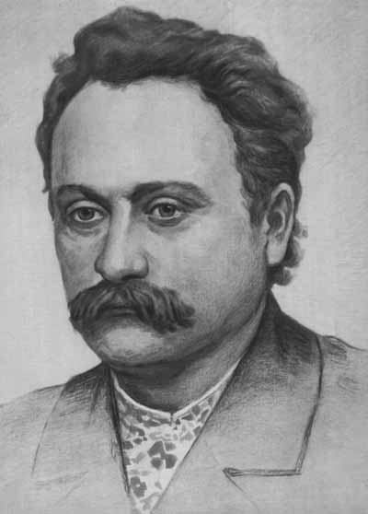
Іван
Якович
Франко
(1856-1916)

Slide 2
Ранні роки
1875-го року закінчив Дрогобицьку гімназію (нині — Дрогобицький педагогічний університет).
Франко виявив феноменальні здібності: міг майже дослівно повторити товаришам годинну лекцію вчителя; знав напам'ять усього «Кобзаря»; домашні завдання з польської мови нерідко виконував у поетичній формі;
Загалом особиста бібліотека Франка-гімназиста складалась з майже 500 книжок українською та іншими європейськими мовами. У цей же час Франко починає перекладати твори античних авторів .Восени 1875-го року Франко став студентом філософського факультету Львівського університету.
Іван Франко народився 27 серпня
1856-го року в селі Нагуєвичі
Дрогобицького повіту у Східній
Галичині, поблизу Борислава, в
родині заможного селянина-коваля Якова Франка.
Навчався спочатку в школі села Ясениця-Сільна, потім у так званій нормальній школі при василіянському монастирі Дрогобича.
Коли Іванові було дев’ять років, помер батько. Мати вийшла заміж удруге. Вітчим, Гринь Гаврилик, уважно ставився до дітей, фактично замінив хлопцеві батька.
Коли Іванові було 15 років, в 1872 році, померла мати. Вихованням дітей стала займатися мачуха.

Slide 3
Перші літературні твори
Після відбутого ув'язнення співпрацює з польською газетою «Praca», знайомиться з працями Карла Маркса, Фрідріха Енґельса, разом з Михайлом Павликом засновує 1878-го року . часопис «Громадський Друг»,
який після конфіскації виходив під назвами «Дзвін» і «Молот».
1880-го року Франка вдруге заарештовують, обвинувачуючи в підбурюванні селян проти влади. Після тримісячного ув'язнення Франко перебував під наглядом поліції, був змушений припинити навчання в університеті
Перші літературні твори Франка — вірш «Народна пісня» (1874) і повість «Петрії і Довбущуки» (1875) були надруковані у студентському часописі «Друг», членом редакції якого він став з 1875-го року. Активна громадсько-політична, видавнича діяльність, листування з Михайлом Драгомановим спричинили арешт письменника за звинуваченням у належності до таємного соціалістичного товариства.

Slide 4
Перший період творчості
Одруження Франка-галичанина з «українкою» сприймалося тодішніми киянами як уособлення духовної і політичної єдности Західної та Східної України.
Після невдалих спроб заснувати власний український часопис Франко був змушений вдатися до співробітництва з польською пресою, яке давало хоч невеликий, зате стабільний прибуток: був довголітнім співробітником польської газети «Kurjer Lwowski» (1887–1897), Період десятилітньої праці в польській пресі Франко назве пізніше «наймами у сусідів».
1881-го року Франко став співвидавцем часопису «Світ», після закриття якого працював у редакції часопису «Зоря», газеті «Діло» (1883–1885). Зневірившись у співпраці з галицькими народовцями, Франко спільно з діячами Старої Громади намагався заснувати власний незалежний орган («Поступ»); з цією метою двічі їздив до Києва — 1885-го і 1886-го року, зустрічався з визначними громадсько-культурними діячами (Миколою Лисенком, Михайлом Старицьким тощо); познайомився зі своєю майбутньою дружиною Ольгою Хоружинською, у травні 1886-го року взяв з нею шлюб.

Slide 5
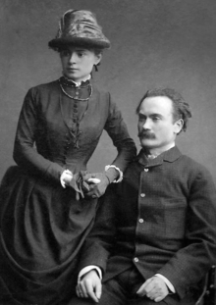

Slide 6
Політична діяльність
1888-го року Франко деякий час працював у часописі «Правда». Зв'язки з наддніпрянцями спричинили третій арешт (1889) письменника. 1890-го року за підтримки Михайла Драгоманова Франко став співзасновником Русько-Української Радикальної Партії, підготував для неї програму, видавав півмісячник «Народ» (1890–1895). 1899-го року в Радикальній Партії почалась криза, Франко спільно з народовцями заснував Національно-Демократичну Партію, з якою співпрацював до 1904-го року, після чого полишив активну участь у політичному житті.
На громадсько-політичному відтинку Франко довгі роки співпрацював з Михайлом Драгомановим, цінуючи в ньому «европейського політика». Згодом Франко розійшовся з Драгомановим у поглядах на соціалізм, в питанні національної самостійности, закидаючи йому пов'язання долі України з Росією.

Slide 7
Останні роки життя
«Протягом 14-ти днів я не міг ані вдень, ані вночі заснути, не міг сидіти, і, коли, проте, не переставав робити, то робив се серед страшенного болю» — писав Іван Франко. За таких обставин за неповний рік до смерті Франко створив 232 поетичні переклади й переспіви, обсягом близько 7000 поетичних рядків.
Помер Іван Франко 28 травня 1916-го року у Львові.
1908-го року стан здоров'я Франка значно погіршився, однак він продовжував працювати до кінця свого життя. За останній період він написав «Нарис історії українсько-руської літератури» (1910), «Студії над українськими народними піснями» (1913), здійснив багато перекладів з античних поетів.
Період останнього десятиліття життя Франка — дуже складний.
За розповідями сина Андрія, «у цей період батька переслідував дух померлого дідуся, який бив його золотим молотом по руках…»

Slide 8
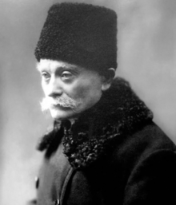
Творча спадщина
Франко виявив себе на багатьох ділянках української культури. Був поетом, прозаїком, драматургом, критиком й істориком літератури, перекладачем, видавцем. Сюжети для творів Франко черпав з життя і боротьби рідного народу, з першоджерел людської культури — зі Сходу, античної доби, Ренесансу. Був «золотим мостом» між українською і світовими літературами.Нерідко Івана Франка називають титаном праці. За стилем Франко належить до перших реалістів української літератури.
Проза Франка охоплює понад 100 оповідань, новел, 10 повістей, романів.
Роботу виконала
Реуцька Тетяна
учениця 10 класу
Мирненської ЗОШ
І-ІІІ ступенів

